Slide 1
Explorer le monde francophone par la géographie
Dr. Jayne Abrate
Ancienne secrétaire générale de l’AATF
abratejayne@gmail.com
www.theabratepage.com

Slide 2
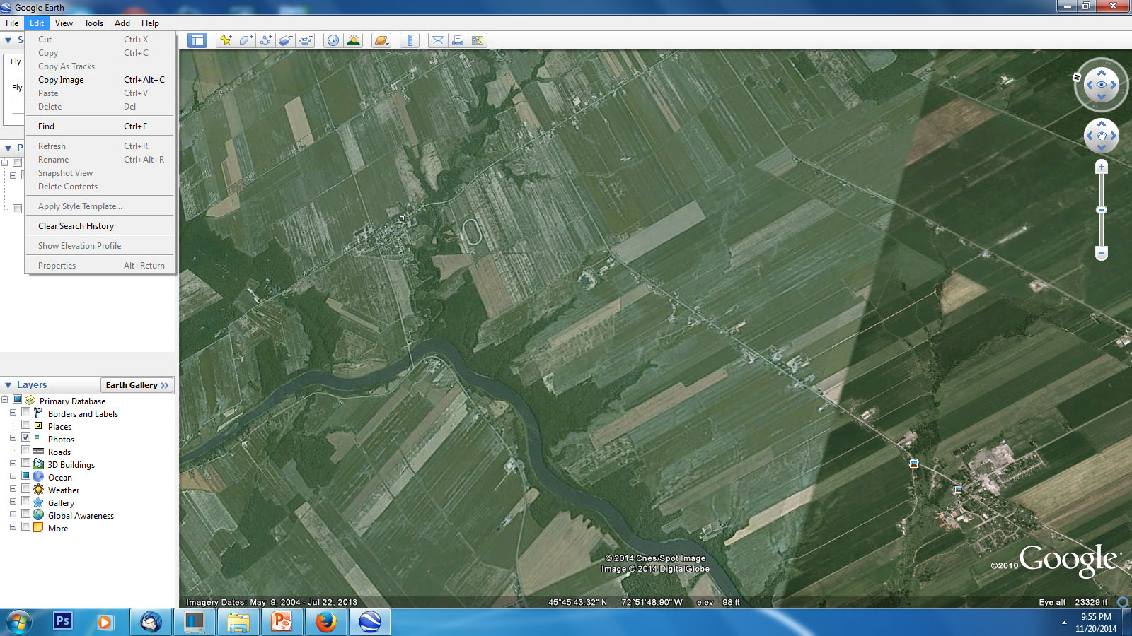
Espace géographique
Ensemble des lieux et des relations qui s’établissent entre eux
    Lieu > espace
    Moment > temps
    Individu > société

Slide 3
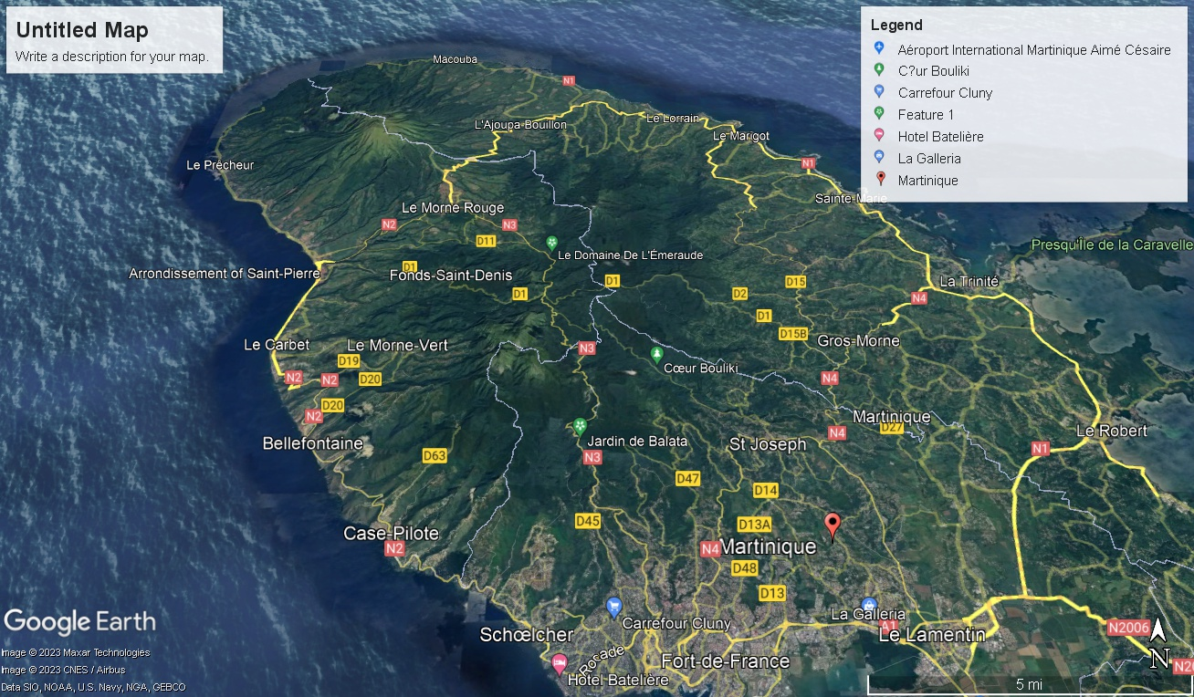

Slide 4
évolution d’un peuple
Les humains d’abord s’adaptent au lieu où ils se trouvent et ensuite adaptent les lieux à leurs besoins et selon leurs moyens.
Qu’est-ce qui détermine l’organisation d’un espace par une population?
  Relief / limites naturelles et éventuellement administratives
  Ressources naturelles
  Risques physiques/sociaux
  Climat
Il ne faut pas oublier la présence de peoples autochtones dans ces endroits et qui mériteraient leur propre projet de recherches.

Slide 5
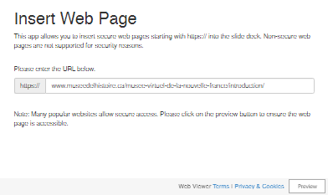
Découvrir les premiers explorateurs du québec
Jacques Cartier
1534
Samuel de Champlain
1604
Nicholas Perrot
1665
Cavelier de La Salle
1670
Pierre Le Moyne d’Iberville
1686

Slide 6
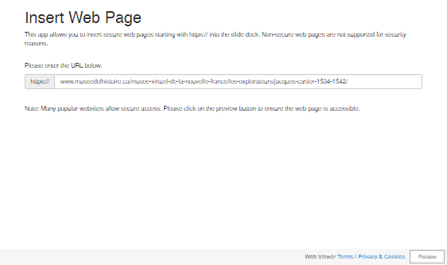

Slide 7
RECRéATion du voyage II de lasalle
The Last Voyageurs - Lorraine Boissoneault
Hard Rivers: The Untold Saga of La Salle: Expedition II - Craig P. Howard

Slide 8
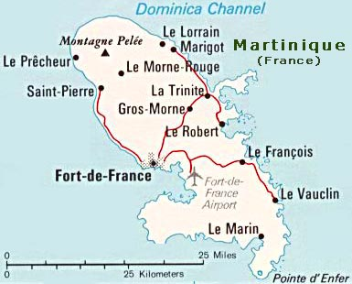

Slide 9
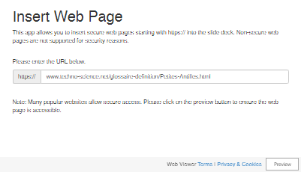
Découvrir les premiers explorateurs en martinique
1502 - Christophe Colomb
1635 - Pierre Belain d'Esnambuc et la Compagnie des Iles d'Amérique
1650 - Jacques Dyel du Parquet
1642 - commencement de l'esclavage autorisé par Louis XIII
1643 - premiers moulins à sucre en Martinique
1664 - Louis XIV achète l'île de la Compagnie
1673 - passe sous l'autorité directe du roi

Slide 10
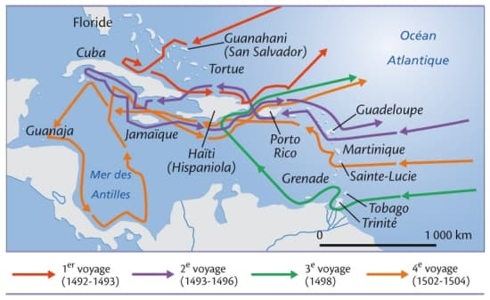

Slide 11
Projet cartographique – Google Earth
Prenez un voyage fait par un des explorateurs et suivez son parcours sur Google Earth.
Divisez le trajet en segments que vous pouvez analyser plus en détail.
Sur une carte marquez les différents phénomènes géographiques. Quelles sont les constructions de l’homme que vous repérez? Quand ont-elles été construites? Pourquoi? Quelles parties de ce trajet peut-on suivre par route? Pouvez-vous identifier des évidences des marées dans les images?
Enregistrez le voyage et commentez-le (avec Google Earth Pro) ou créez-en une carte annotée avec GoogleMaps.
Si vous n'avez pas accès à Google Earth, vous pouvez faire un projet similaire dans Google Maps sans la facilité video.
*Projet d'analyse de villes québécoises

Slide 12
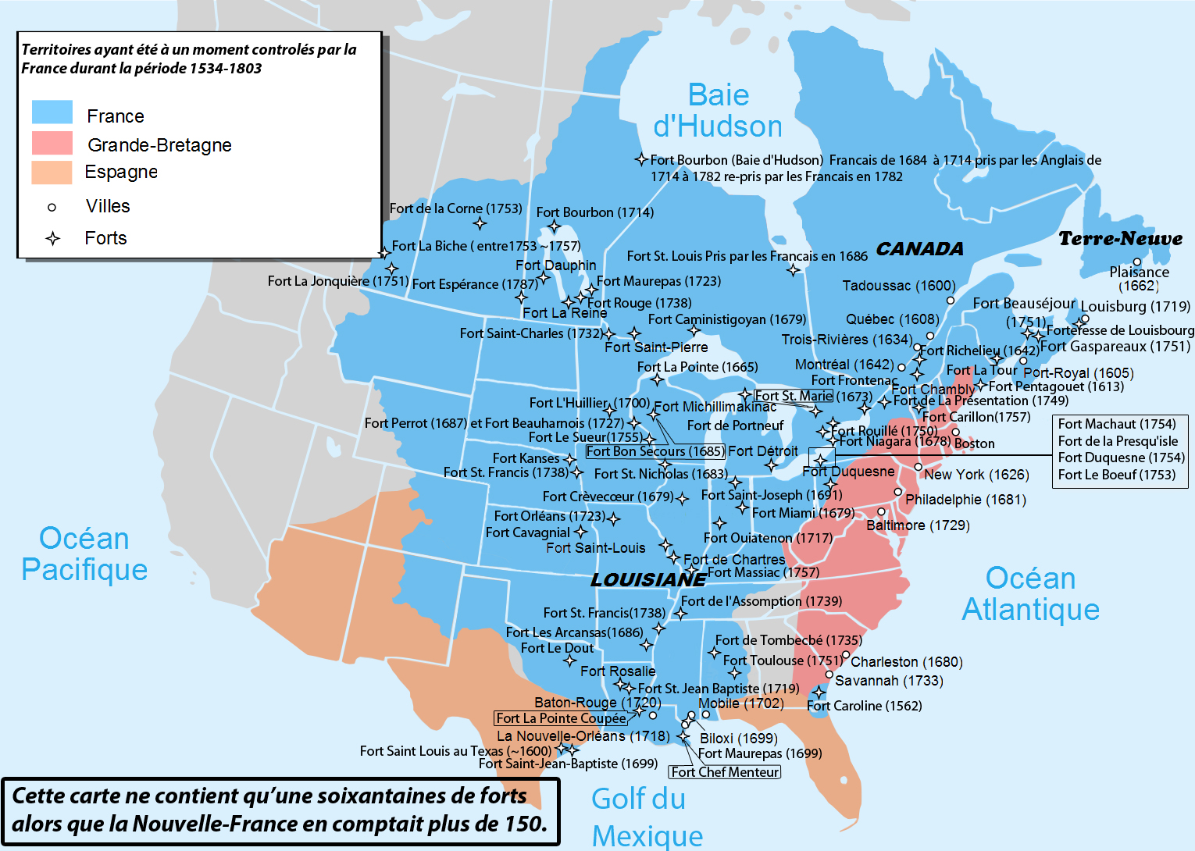
Les Forts en Nouvelle-France
Vous pouvez consulter la liste de tous les forts français établis en Nouvelle-France.
Choisissez tous ceux qui se trouvent aujourd’hui aux Etats-Unis. Lesquels existent toujours? S’agit-il de structures originales ou de recréations? Quand et par qui ont-ils été établis? Quelle était leur fonction? Les sites sont-ils reconnus de nos jours? Y a-t-il des manifestations historiques ou culturelles associées aux événements relatifs au fort? Lequel se trouve le plus près de chez vous? L’avez-vous visité?

Slide 13
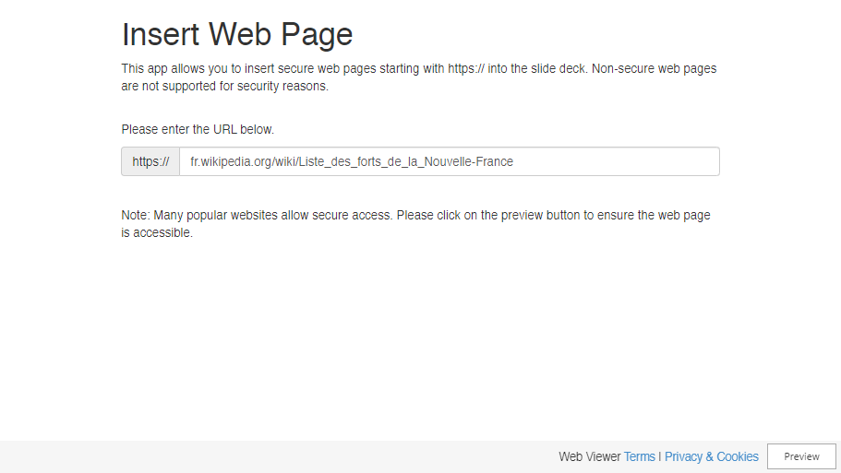

Slide 14
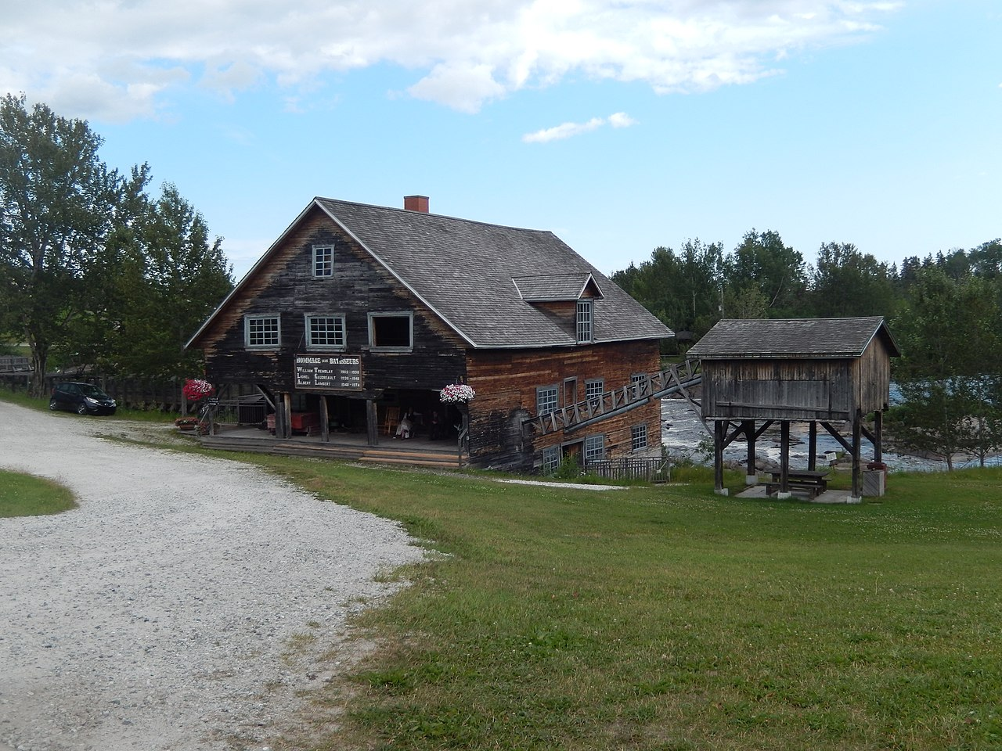
Moulins
Vous pouvez faire un exercice similaire avec les moulins au Québec
  Liste des moulins à eau
  Etude officielle de ce patrimoine archéologique

Slide 15
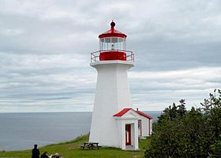
Les Phares au Québec
Quoique plus modernes, on peut étudier la fonction, l’emplacement et l’histoire des phares sur le Saint-Laurent.
Liste des phares

Slide 16
Les Ponts sur le Saint-Laurent
La liste des passages du Saint-Laurent (traversiers, ponts, tunnels)
Mettez les ponts en ordre chronologique de leur construction.
Classez les ponts par longueur et hauteur? Quelle est la profondeur du Saint-Laurent à l'endroit du passage?
Prenez un pont et recherchez son histoire (difficultés de construction, routier/férorivaire, coût, par exemple)
Créez une visite commentée à partir de cartes et une douzaine d’images.

Slide 17
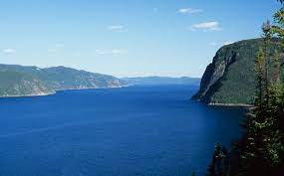
L’Eau au Québec
Le Saint-Laurent - voie de communication et de commerce
500.000 lacs et 4500 rivières
3% de l’eau fraîche renouvelable sur la planète
Beaucoup des lacs n’ont pas encore été nommés
4e rang mondial dans la production hydroélectrique
Le fjord du Saguenay (à droite)s

Slide 18
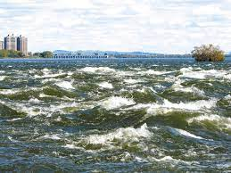
Le Saint-Laurent - Palmarès
Altitude à la sortie du lac Ontario – 75 m
Longueur - 1197 km (27e) (ie. Mississippi 4e)
Débit – 12.309 m³/s (13e) (ie. Amazone 1er, Mississippi 14e)
Bassin versant / bassin collecteur - 1.610.000 km²
  Le bassin de l’Amazone est le plus grand si on compte uniquement le fleuve.
  Le Saint-Laurent est le plus grand si on compte les Grands Lacs et leurs affluents.
Taille de l’estuaire – 1er rang au monde

Slide 19
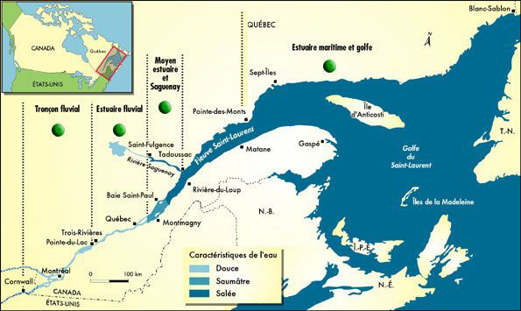
Le Saint-
Laurent
Comment distinguer les différentes parties du
fleuve?
 | Fleuve | Estuaire | Golfe
Largeur | 1-5 km | 2-60 km | >300 km
Profondeur | 2-20 m | >300 m | environ 500 m
Salinité | non | de saumâtre à salé | salé
Début | Lac Ontario | Île d’Orléans | Pointe-des-Monts

Slide 20
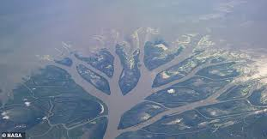
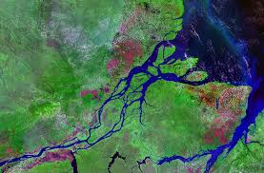
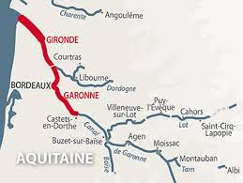
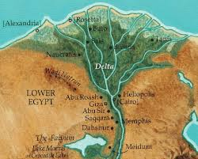
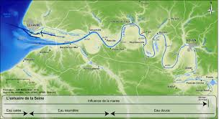
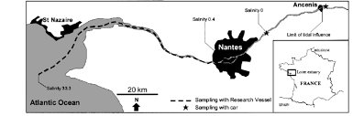

Slide 21
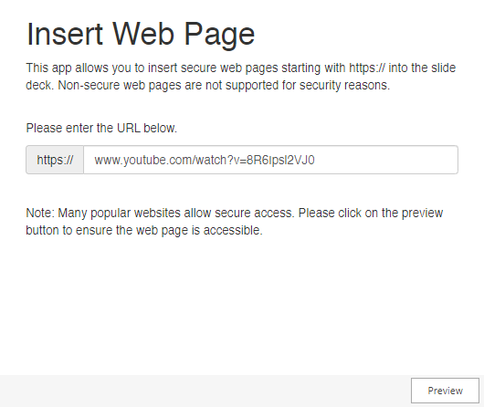
d'autres Projets possibles
L’influence des marées / mascarets
L’horaire des traversiers
Le vie isolée de certains riverains hier et aujourd’hui
Activités sur la géographie du Québec

Slide 22
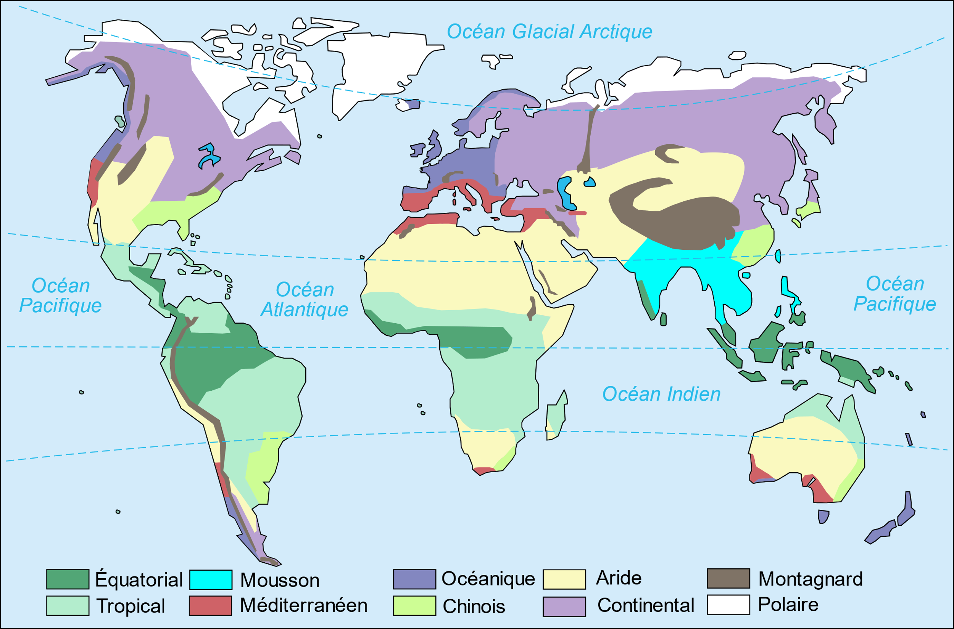
Le climat
Distance de l'équateur
Influence de la mer, des vents maritimes
Plantes comestibles natives
Animaux à chasser ou à domestiquer
Les saisons
La quantité de précipitation
Saison de culture

Slide 23
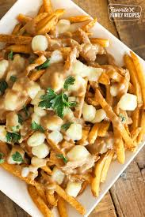
habitudes alimentaires - QUéBEC
Erable / Sucres
Poissons / gibier / gros gibier (élan, wapiti, orignal, renne, caribou)
Blé d'Inde / Canneberge / bleuet
Graisses alimentaires
Influence de la cuisine anglophone et des cuisines régionales françaises
Nécessité de conserver des aliments (salage, séchage, fumage)
Influences des vagues d’immigration

Slide 24
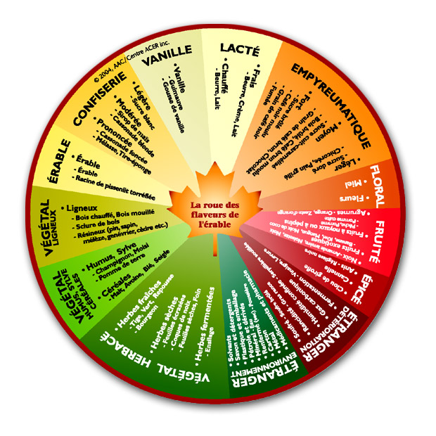
ACTIVITéS sUR LA CUISINE québécoise
Quelques recettes québécoises
Dégustation de sirop d'érable
  Fiche de dégustation
  Classement des sirops
  Comparaison US / Canada
  Roue des flaveurs

Slide 25
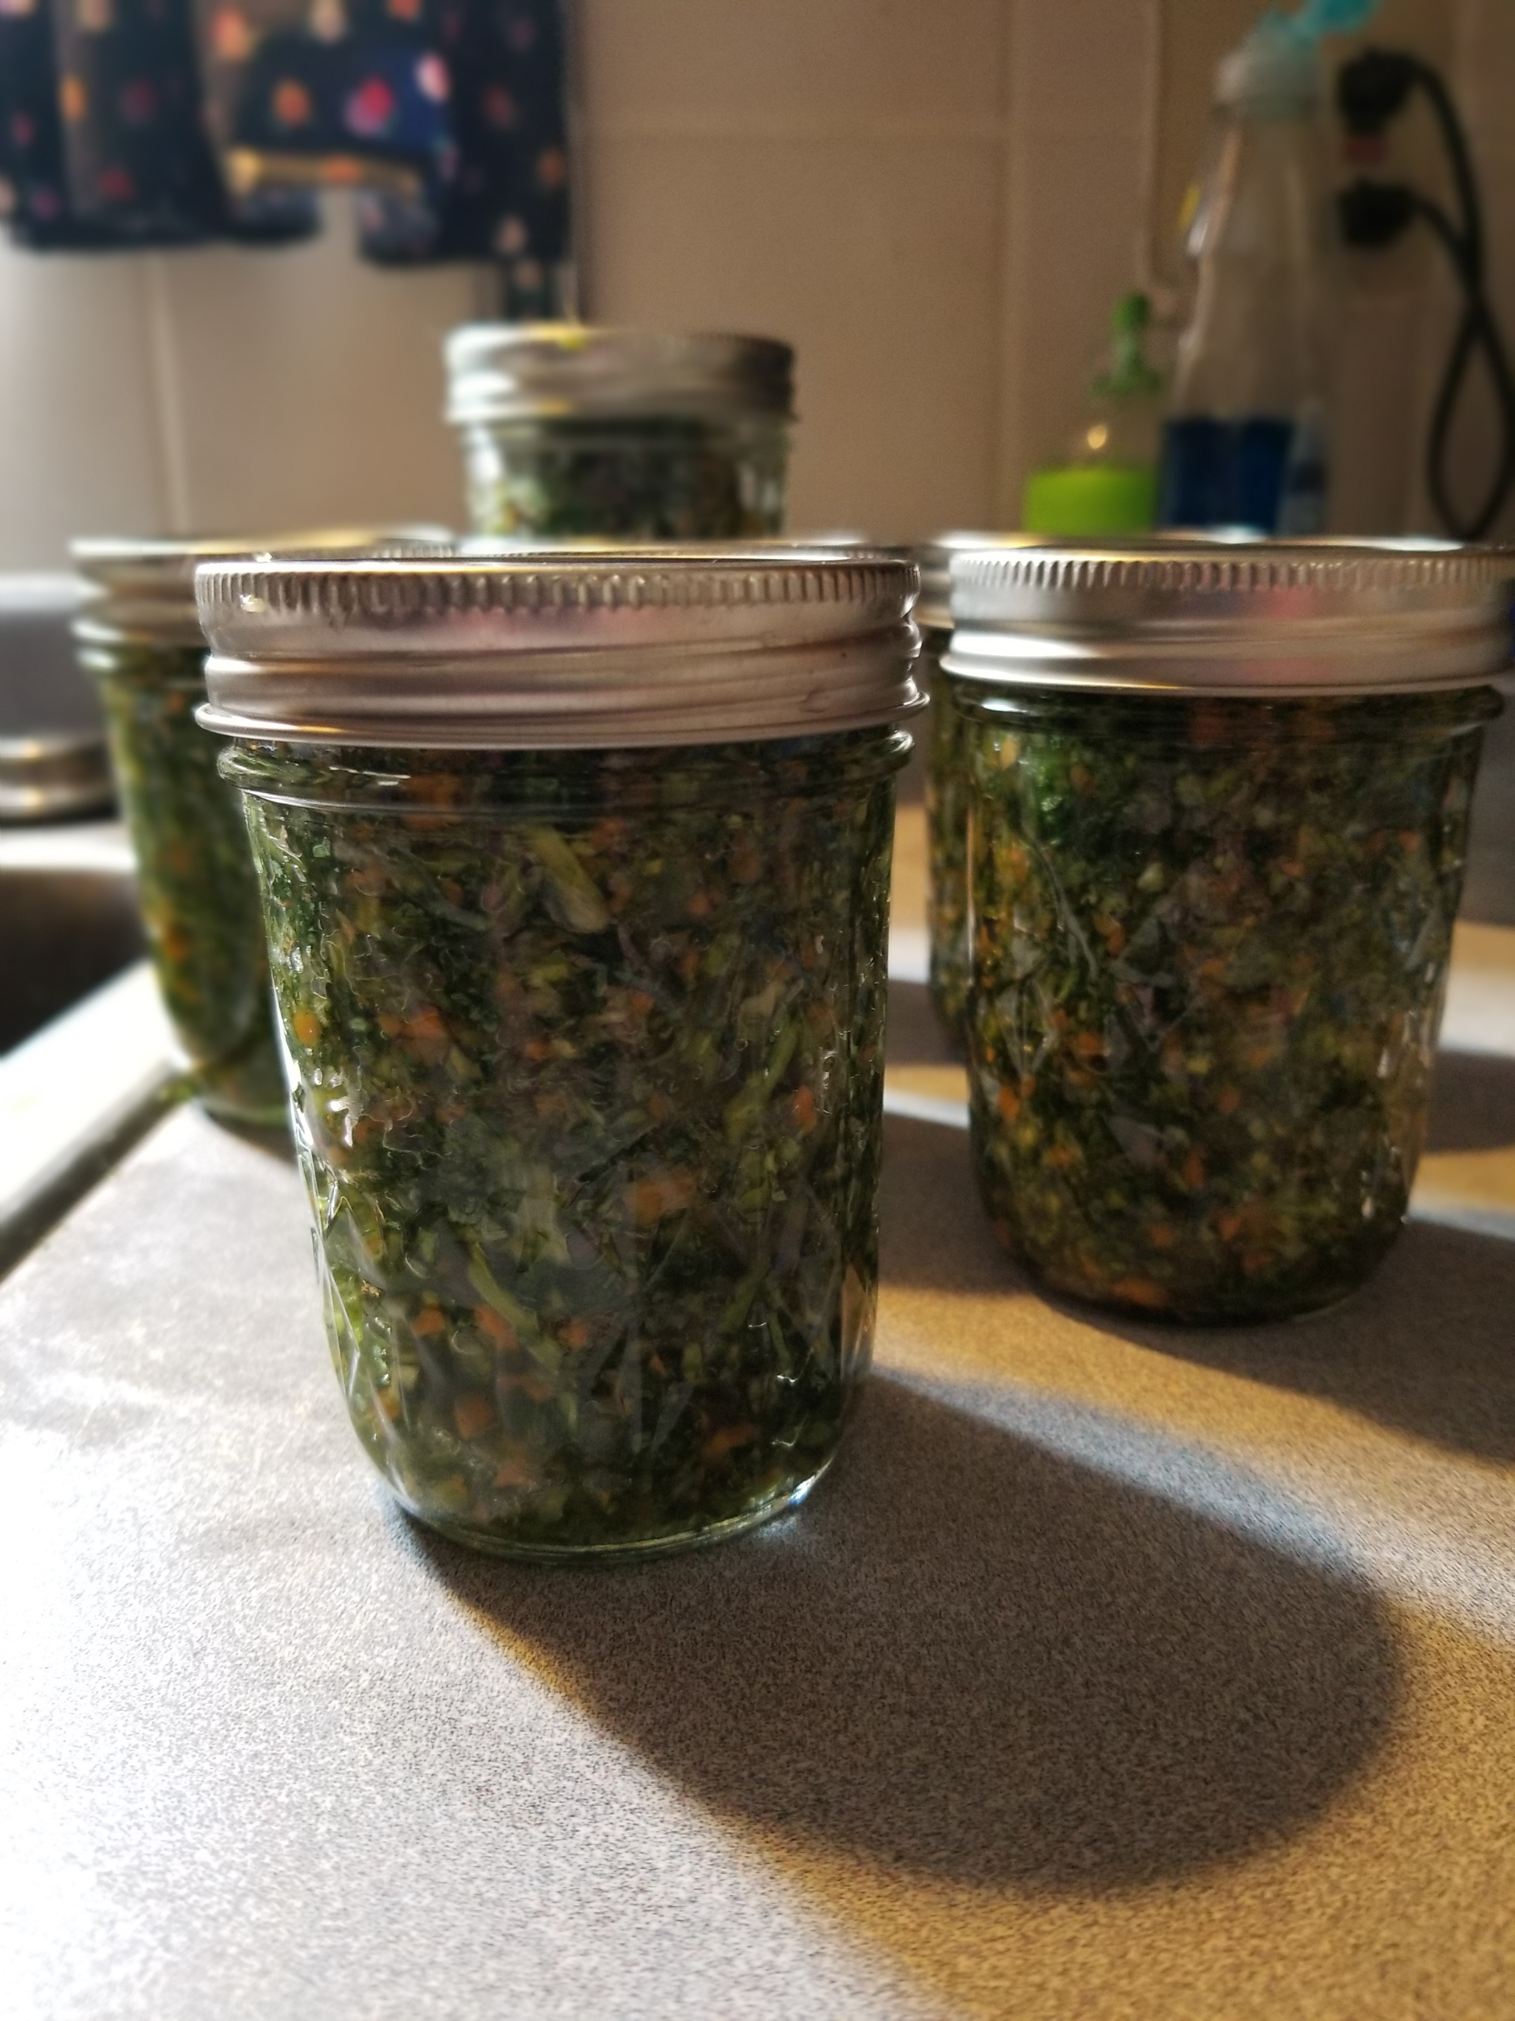
ACTIVITéS suR LA CUISINE québécoise
Herbes salées
  Extrait #1 Herbes salées
  Extrait #2 Herbes salées
  Extrait #3 Herbes salées
  Extrait #4 Herbes salées
Divisez les clips pour les faire analyser par des groupes d'élèves.
  Dressez une liste des ingrédients utilisés par chacun.
  Quels ustensiles sont utilisés?
  Quels ingrédients se trouvent dans toutes les recettes?
  Certains disent qu'il y a des herbes qu'il ne faut pas utiliser. Lesquelles?
  Pourquoi met-on des carottes?
  Comment prépare-t-on les ingrédients et quelles parties utilise-t-on?
  Faites des expériences dans de petits bocaux en changeant la quantité et la variété de sel.
Fiche de comparaison

Slide 26
ACTIVITéS sUR LA CUISINE québécoise
Poutine
  Extrait #1 Poutine
  Extrait #2 Poutine
  Extrait #3 Poutine
    Imaginez d’autres variantes de ce plat. Qu’est-ce que vous pourriez subsitituer aux différents ingrédients? Qu’est-ce que vous pourriez ajouter au plat?
    Pouvez-vous trouvez du fromage en grains chez vous? Quelles autres variétés de fromage pourriez-vous utiliser?
    Pourquoi est-ce qu’une sauce brune faite à la suite de la cuisson d’un rôti de boeuf serait meilleure que celle-ci?
    Combien de variétés de pommes de terre trouvez-vous dans votre supermarché local? Faites des recherches sur Internet pour trouver les qualités spécifiques de chacune.
    D’après vos recherches sur les pommes de terre, quel climat convient mieux à leur culture?
Grille d'évaluation des vidéos

Slide 27
Quelques exercices sur la cuisine
Questions sur la préparation des plats
Expressions culinaires
Mots cachés
  Corrigé

Slide 28
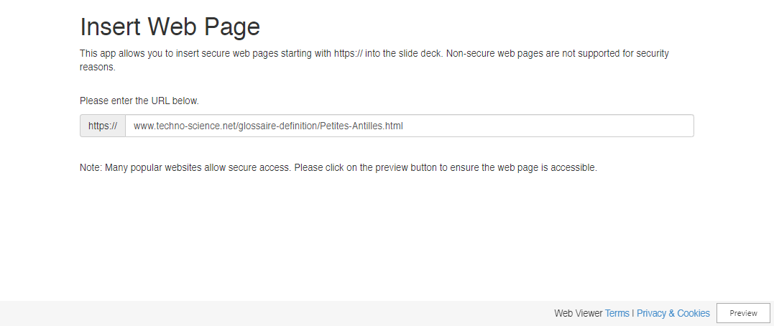
la Martinique et les petites antilles

Slide 29
ESCLAVAGE en Martinique
1635 - arrivée des premiers colons français
1640 - premiers moulins à sucre
  premiers esclaves
1657 - ordre de chasser les Amérindiens
1671-1674 développement de l'esclage
  1000 en 1640
  15.000 en 1696
1685 - Code noir
Guerres colonials - Espagnols, Français, Hollandaise, Anglais
1848 - Abolition de l'esclavage - Schoelcher
  le 22 mai

Slide 30
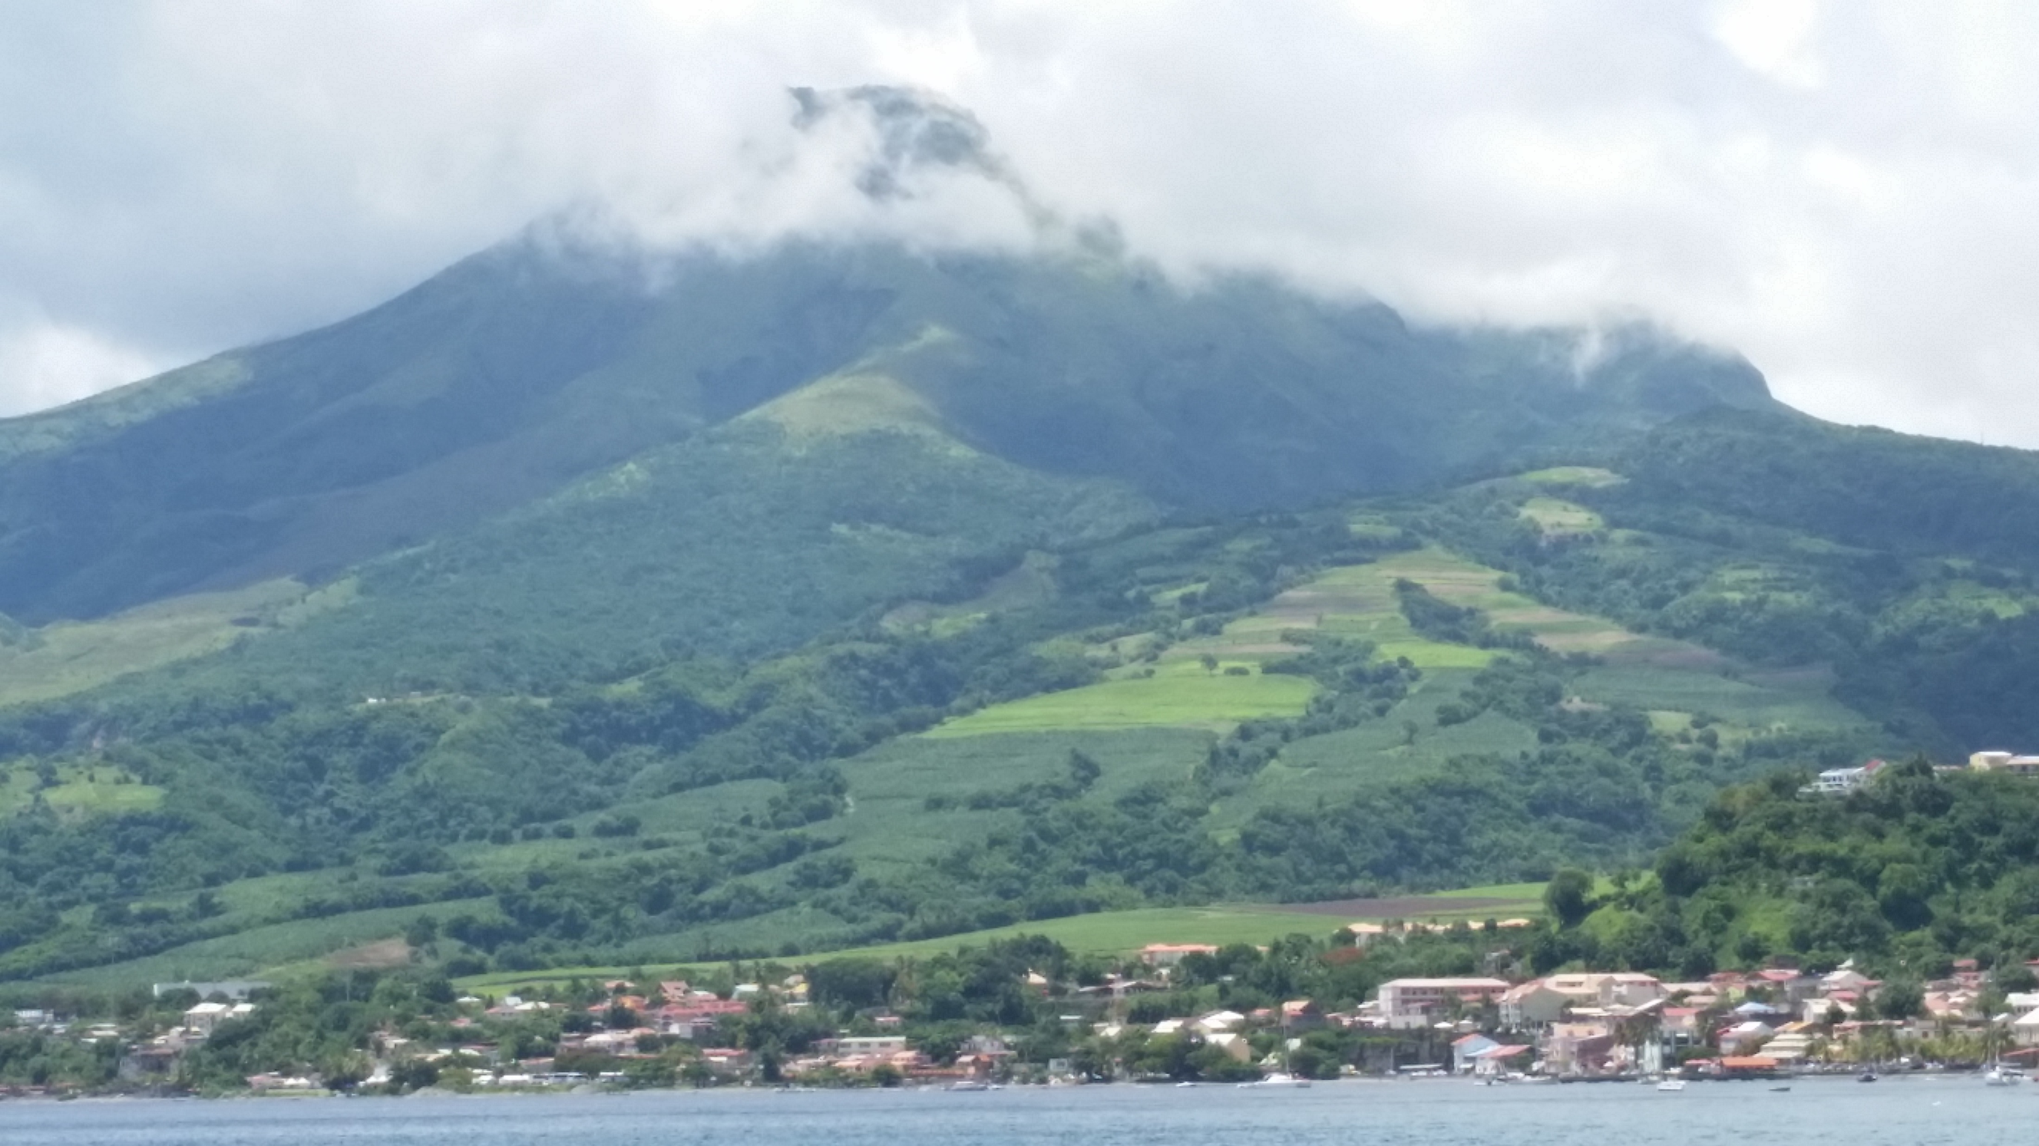
volcanologie
La Montagne Pelée
8 mai 1902
nuée ardente
début de la volcanologie modern
  Alfred Lacroix
  Frank Perret
destruction de la ville de Saint-Pierre
28.000 morts
Vidéo qui met en scène le désastre
  Activités
  Corrigé

Slide 31
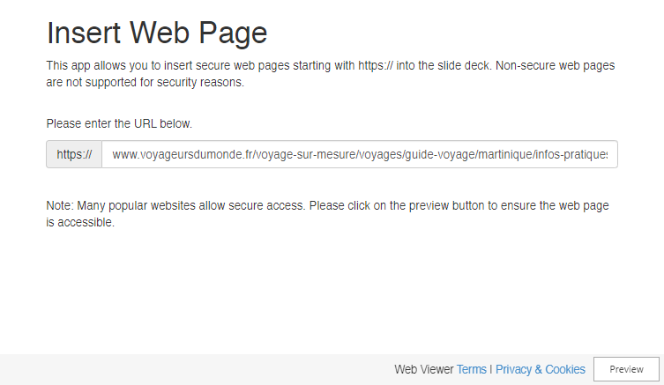
problèmes écologiques en martinique
Réchauffement
Chlordécone
Sargasses
Activités sur la géographie de la Martinique

Slide 32
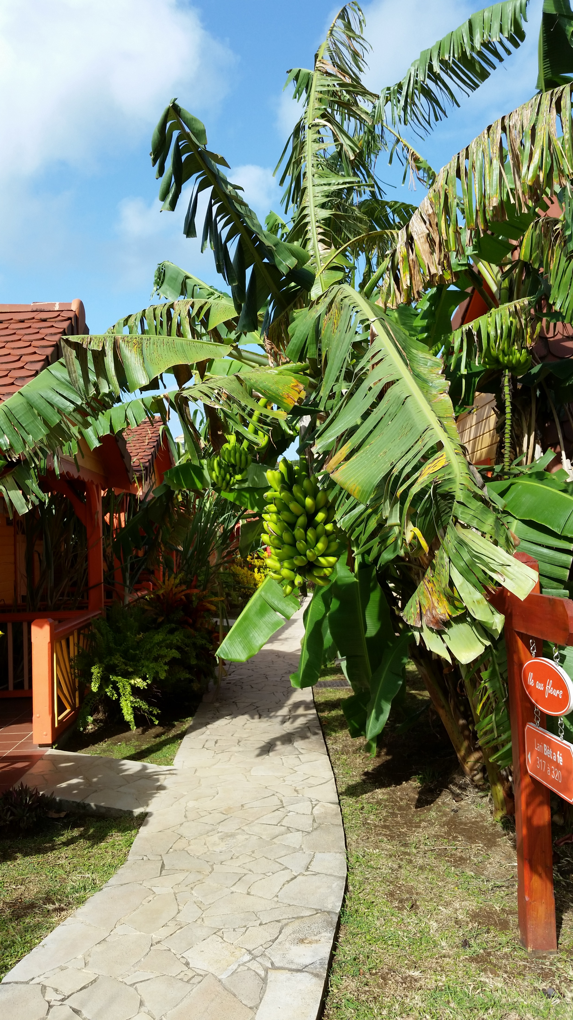
climat - Martinique
Climat tropical
Température moyennes
Saisons - pluie (198 jours)
Produits agricoles principaux (ananas, avocats, bananes,
fleurs, légumes, canne à sucre)

Slide 33
habitudes culinaires martiniquaises
Quelques recettes martiniquaises
Cuisine martiniquaise et influences historiques
  Corrigé
Expressions de quantité
Fruits et légumes tropicaux
Vocabulaire culinaire #1
Vocabulaire culinaire #2
Vocabulaire culinaire #3
Mots cachés sur la Martinique
  Corrigé

Slide 34
Ces documents seront transférés au nouveau site
www.theabratepage.com
à partir du 1er mai 2023

